Slide 1
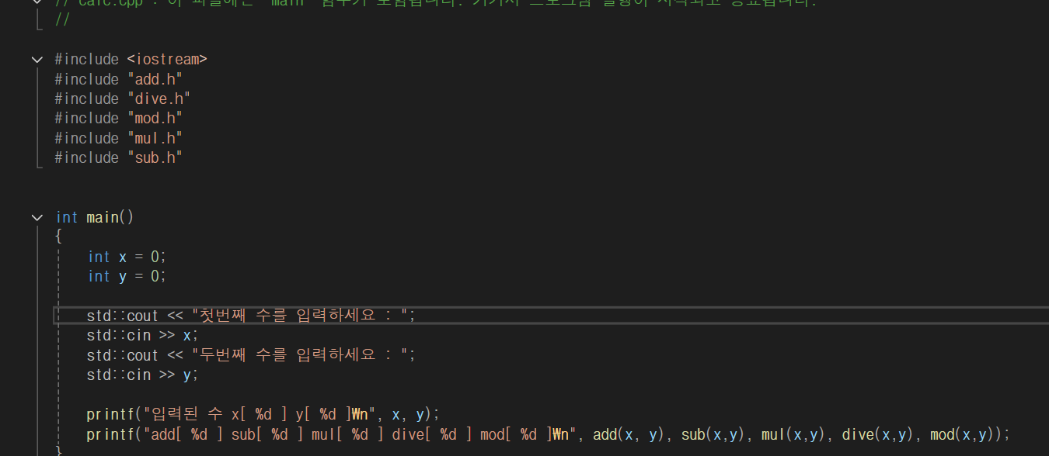
팀장 : 메인함수 수정

Slide 2
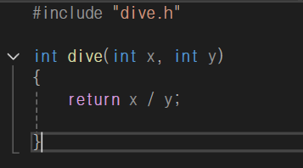
팀원1: 브랜치 생성 및 나누기 기능 구현

Slide 3
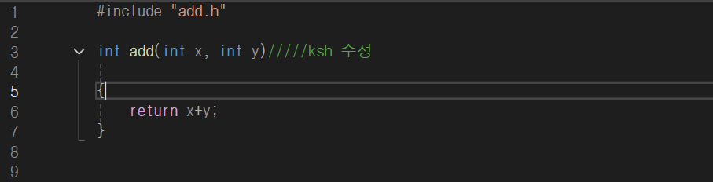
팀원1: 더하기 기능 추가 및 곱하기 기능, 헤더파일 의도적 충돌점 추가

Slide 4
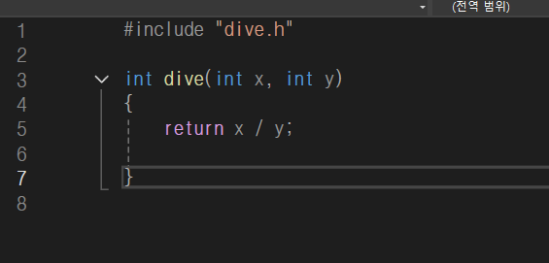
팀원2: 브랜치 생성 및 나누기 기능 구현

Slide 5
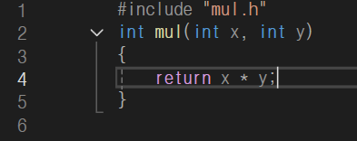
팀원2 : 곱하기 기능 구현 및 더하기 기능, 헤더파일 의도적 충돌점 추가

Slide 6
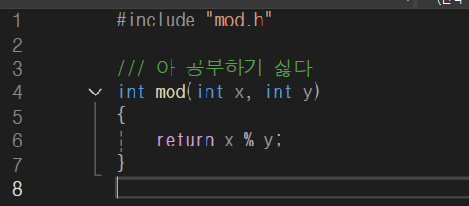
팀원3: 나머지 기능 구현

Slide 7
팀장 : 병합하여 충돌 수정

Slide 8
